Slide 1

Zacatecas
Ficha Estatal
Julio 2026

Slide 2
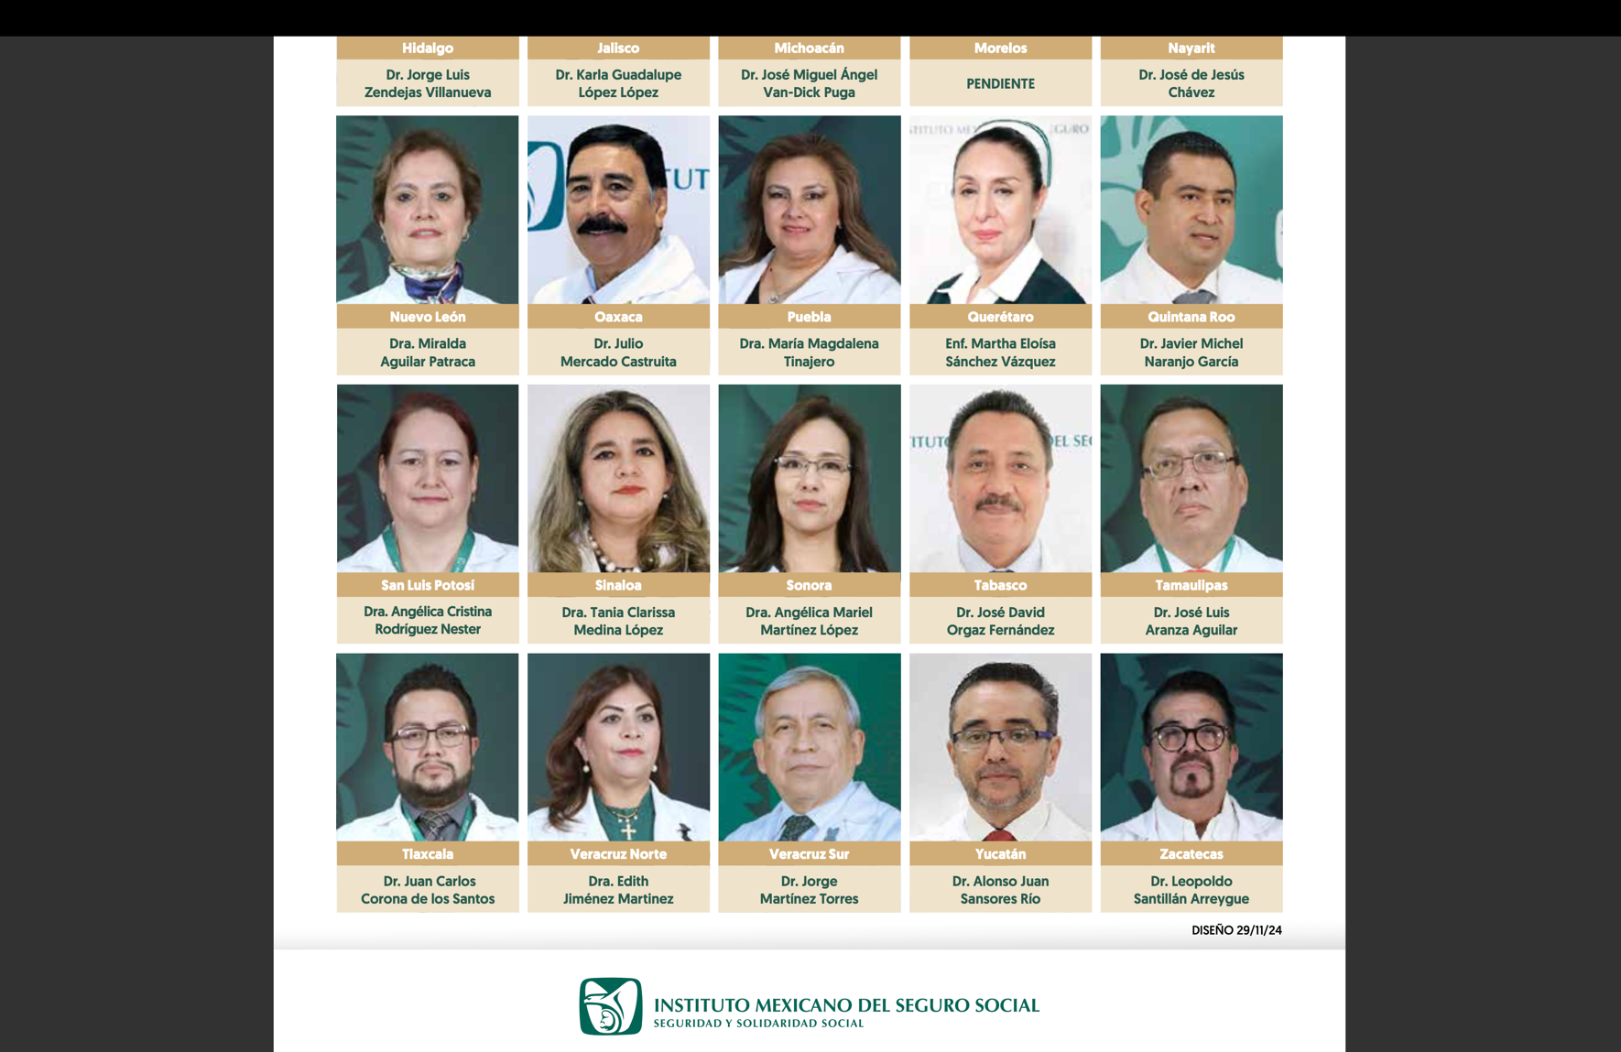
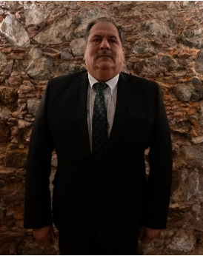
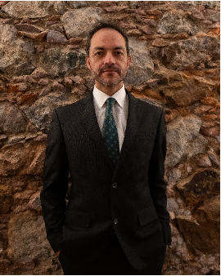
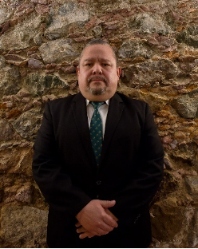
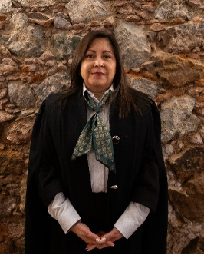
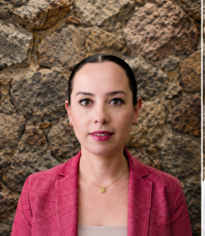
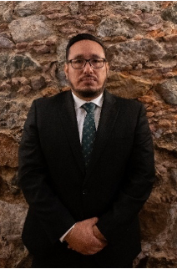
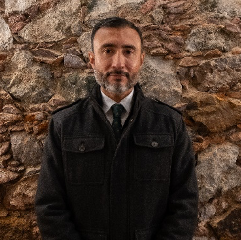
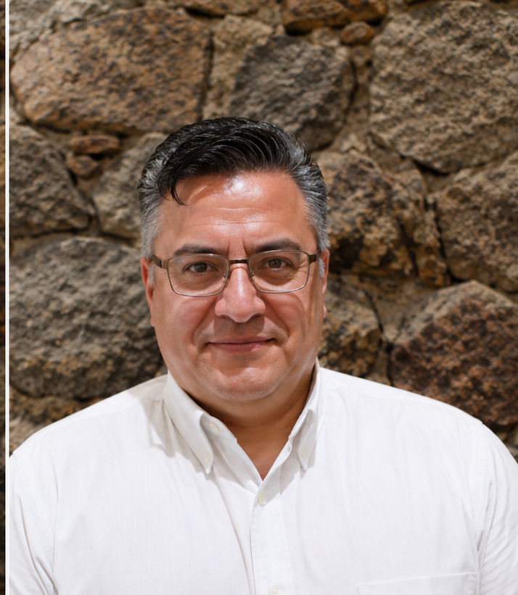
ZACATECAS
Dr. Leopoldo Santillán Arreygue
Licenciatura como Médico Cirujano y Partero
Especialidad en Medicina Interna
Maestría en Investigación de Servicios de Salud
Inicio en el cargo: 16 de mayo de 2024
Jefatura de Servicios de Prestaciones Médicas | Dr. Guillermo Franco Gil Medicina y Especialidad en Medicina Familiar, Maestría en Administración de Hospitales Inicio en el cargo: 01 de julio 2024
Jefatura de Servicios de Salud en el Trabajo, Prestaciones Económicas y Sociales | Dr. José Manuel Enciso Castillo Licenciatura en Ciencias de la Información y Comunicación Inicio en el cargo: 16 Agosto 2014
Jefatura de Servicios de Afiliación y Cobranza | Lic. Juan Ignacio Ávila León Licenciatura en Economía Inicio en el cargo: 16 de junio 2020
Jefatura de Servicios de Desarrollo de Personal | Lic. Blanca Estela Rodríguez Zenteno Licenciatura en Contaduría Inicio en el cargo: 01 de junio 2021
Jefatura de Servicios de Finanzas | Lic. Paulina Rosales Borrego Licenciatura en Administración de Empresas Inicio en el cargo: 09 de octubre 2020
Jefatura de Servicios Administrativos | Lic. Edgar Alfredo López Anaya Licenciatura en Administración Inicio en el cargo: 01 de septiembre 2024
Jefatura de Servicios Jurídicos | Lic. Víctor Hugo Martínez de la Rosa Licenciatura en Derecho Inicio en el cargo: 01 de abril 2008
Secretario General de la Sección XXIX | Dr. Manuel Hernández Villa Licenciatura en Medicina Inicio en el cargo: 16 noviembre 2022

Slide 3







ZACATECAS
IMSS atiende 64% de la población (incluye COPLAMAR)
Otros 4,036 0.23%
692,554 40%
Población estatal 1,726,898
391,707 23%
229,210 13%
409,391 24%
Fuente: CONAPO, proyección a enero de 2026.
Categoría | 2018 | 2026 | Variación
PDA¹ | 606,471 | 692,554 | 14%
Titulares | 315,444 | 392,542 | 24%
Puestos de trabajo | 185,244 | 189,936 | 3%
Pensionados | 39,233 | 59,782 | 52%
Conservación de derechos | 5,426 | 4,905 | -10%
Sin empleo asociado | 85,541 | 115,608 | 35%
Estudiantes | 81,708 | 112,789 | 38%
Seguro de Salud de Familia² | 2,435 | 450 | -82%
Continuación voluntaria | 1,398 | 2,369 | 69%
Familiares | 291,027 | 300,012 | 3%
Esposa(o)/concubina(rio) | 95,583 | 104,514 | 9%
Hijas e hijos | 149,682 | 132,773 | -11%
Madres y padres | 45,762 | 62,725 | 37%
mayo |  | Variación
2025 | 2026
249 | 250 | 0%
Personas Trabajadoras Independientes
mayo |  | Variación
2025 | 2026
2,585 | 3,651 | 41%
Fuente: Dirección de Incorporación y Recaudación. Corte mayo de 2026.
¹ Se refiere a personas derechohabientes (titulares y familiares) adscritas a UMF.
² La afiliación al Seguro de Salud de Familia disminuye en virtud del incremento en los nuevos esquemas de aseguramiento.

Slide 4
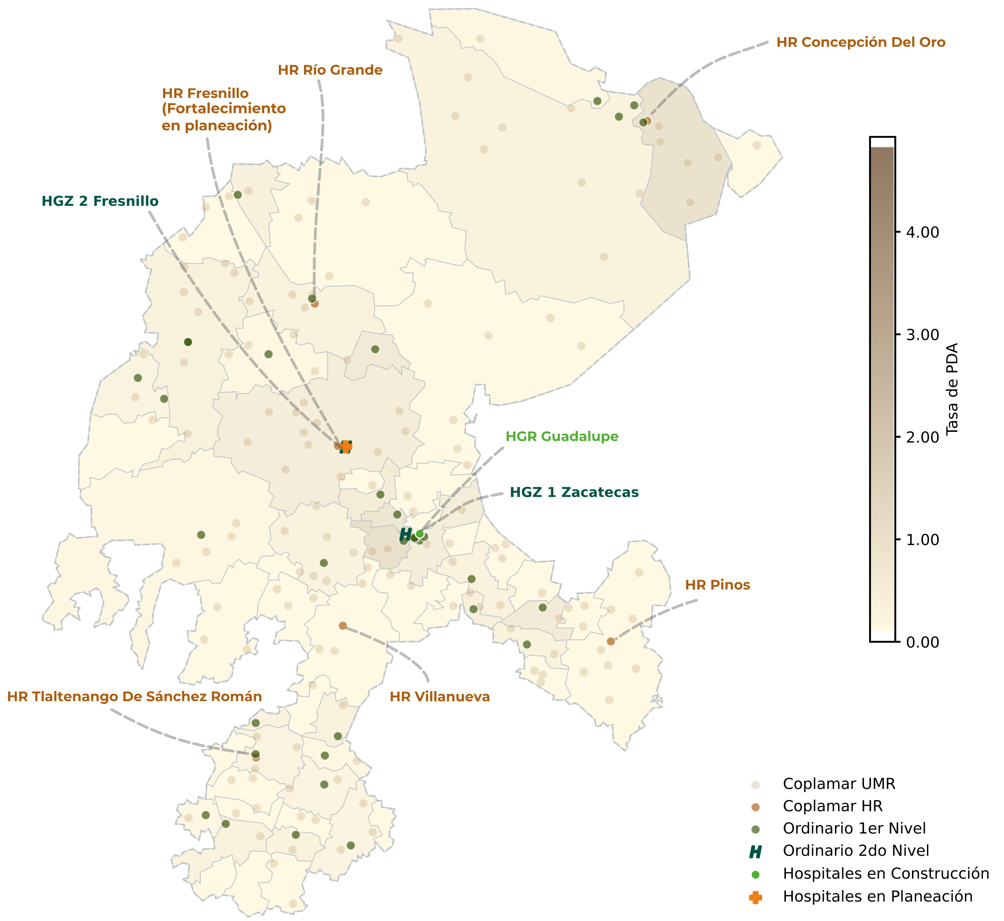
ZACATECAS
Infraestructura médica IMSS e IMSS Coplamar
2o Nivel | Unidades
HR | 6
HGZ | 2
Total | 8
Nivel | IMSS Ordinario
 | Unidades | Consultorios de MF | Camas | Camas no censables
Primer | 35¹ | 107 | 0 | 16
Segundo | 2 | 0 | 305 | 176
Total | 37 | 107 | 305 | 192
IMSS-COPLAMAR
Nivel | Unidades | Consultorios de MF | Camas
Primer | 141² | 160 | 0
Segundo | 6 | 21 | 221
Total | 147 | 181 | 221
¹ Incluye 35 UMF y no incluye 1 Unidades Auxiliares de Medicina Familiar. ² No incluye Unidades médicas móviles (UMM) ni Brigadas de salud (BS).
Corte de información: mayo de 2026

Slide 5
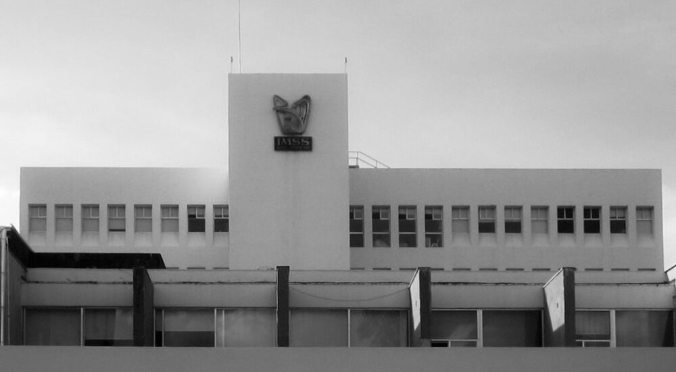
ZACATECAS
Capacidad médica instalada
Primer hospital en la entidad: Clínica Hospital, Ciudad de Zacatecas
El IMSS comenzó a operar en la entidad en 1959. Inicialmente las consultas se otorgaban mediante consulta externa, enfocadas en medicina general y atención básica, a través de unidades médicas pequeñas.
El primer hospital del IMSS en Zacatecas fue la Clínica Hospital del IMSS en la ciudad de Zacatecas, antecesora del actual Hospital General de Zona (HGZ) No. 1, cuya entrada en operaciones ocurrió a inicios de la década de 1960.
En su etapa inicial, la clínica‑hospital contó con capacidad instalada limitada, acorde al perfil de un hospital general básico de la época, y brindó consulta externa, hospitalización general, atención de urgencias, cirugía básica, medicina interna, gineco‑obstetricia y pediatría.
2 hospitales se construyeron en la etapa fundacional (305 camas)
1 hospital iniciará en la transformación (216 camas)
Unidad | Inicio de operaciones | Camas | Camas no censables | Camas de cuidados intensivos | Salas Quirúrgicas¹ | Consultorios de especialidades
HGZ 1 Zacatecas | Abril de 1966 | 179 | 119 | 17 | 6 | 42
HGZ 2 Fresnillo | Abril de 1976 | 126 | 57 | 0 | 3 | 18
Subtotal |  | 305 | 176 | 17 | 9 | 60
¹Incluye salas de quirófano, salas híbridas y salas mixtas, no considera salas de tococirugía y expulsión. Fuente: Cédula de actualización de variables seleccionados del IFU enviados por el OOAD. Corte de Información: mayo de 2026

Slide 6
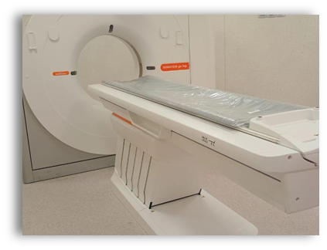

ZACATECAS
Capacidad médica instalada
IMSS-Coplamar | Inicio de operaciones | Camas | Camas no censables | Camas de cuidados intensivos | Salas Quirúrgicas¹ | Consultorios de especialidades
HR Concepción del Oro | Mayo de 1974 | 22 | 14 | 0 | 1 | 3
HR Villanueva | Noviembre de 1982 | 24 | 10 | 0 | 1 | 4
HR Río Grande | Noviembre de 1988 | 32 | 15 | 0 | 1 | 3
HR Tlaltenango de Sánchez Román | Mayo de 1991 | 27 | 8 | 0 | 1 | 4
HR Pinos | Julio de 1993 | 36 | 10 | 0 | 1 | 5
HR Fresnillo | Abril de 2023 | 80 | 35 | 0 | 3 | 5
Subtotal |  | 221 | 92 | 0 | 8 | 24
Total |  | 526 | 268 | 17 | 17 | 84
Equipo relevante
Unidad | Aparatos de Tomografía | Equipos de Resonancia Magnética | Mastógrafo | Arcos en C | Máquinas de Hemodiálisis | Sala de Hemodinamia
HGZ 2 Fresnillo | 1 | 0 | 1 | 0 | 18 | 0
HGZ 1 Zacatecas | 1 | 0 | 1 | 2 | 10 | 1
Total | 2 | 0 | 2 | 2 | 28 | 1
Fortalecimiento de equipo médico
Compra 2025-2026 equipo mayor
2
Tomógrafos
2
Mastógrafos
HGZ 2 Fresnillo, HGZ 1 Zacatecas
$59.3 mdp
HGZ 2 Fresnillo, HGZ 1 Zacatecas
$8.6 mdp
Proyectos de implementación/sustitución 2019-2025. Incluye equipo de la compra 2025-2026. Fuente: Cédula de actualización de variables seleccionadas del IFU, enviadas por el OOAD. Corte de información: mayo de 2026
¹Incluye salas de quirófano, salas híbridas y salas mixtas, no considera salas de tococirugía y expulsión. Fuente: Cédula de actualización de variables seleccionados del IFU enviados por el OOAD. Corte de Información: mayo de 2026

Slide 7

ZACATECAS
Resumen 2026
Indicador | 2025 | Incremento 2024 vs 2025 | Avance 2026 | Meta 2026 | % avance anual
Consultas de Medicina Familiar¹ | 1,233,742 | 183,729 | 575,034 | 1,282,620 | 44.8%
Consultas de Especialidad | 256,073 | 31,654 | 125,666 | 283,605 | 44.3%
Cirugías | 13,010 | 337 | 5,950 | 15,005 | 39.7%
Resultados 2025
+183,729
Consultas Medicina Familiar
+31,654
Consultas Especialidad
+337
Cirugías
Corte de información: semana 24, 7 junio 2026 ¹Las consultas de medicina familiar incluyen los hospitales con MF.

Slide 8
ZACATECAS
35 Unidades de Medicina Familiar
32 UMF de lunes a viernes
Productividad de consultas de medicina familiar 2025-2026
Unidad | Consultas 2025 | Incremento 2025 vs 2024 | Avance 2026 | Meta 2026 | % avance anual
UMF 1 Zacatecas | 131,371 | 10,371 | 58,056 | 126,000 | 46.1%
UMF 7 Sombrerete | 45,018 | 5,032 | 19,785 | 44,000 | 45.0%
UMF 3 Guadalupe | 67,838 | 8,135 | 31,246 | 66,000 | 47.3%
UMF 5 Jerez | 32,053 | 1,199 | 16,567 | 43,848 | 37.8%
UMF 6 Río grande | 29,411 | 3,007 | 14,915 | 37,584 | 39.7%
UMF 15 Terminal | 6,749 | 2,000 | 3,407 | 8,000 | 42.6%
UMF 18 S. Martín | 5,824 | 304 | 2,962 | 7,000 | 42.3%
UMF 17 Colorada | 381 | -208 | 162 | 2,000 | 8.1%
UMF 9 Concepción | 29,110 | 3,368 | 14,791 | 37,584 | 39.4%
UMF 10 Jalpa | 10,264 | 500 | 5,139 | 11,000 | 46.7%
UMF 13 Noche Buena | 2,343 | 1,778 | 1,771 | 4,000 | 44.3%
UMF 16 Chalchihuetes | 6,085 | -396 | 2,897 | 7,000 | 41.4%
UMF 14 Salaverna | 6,143 | 2,150 | 5,046 | 7,000 | 72.1%
UMF 11 Nochistan | 13,501 | -965 | 5,105 | 15,000 | 34.0%
UMF 28 Loreto | 22,833 | 5,502 | 12,335 | 28,188 | 43.8%
UMF 29 Luis Moya | 9,725 | 1,499 | 5,131 | 11,000 | 46.6%
UMF 44 Valparaiso | 13,208 | 613 | 6,012 | 14,000 | 42.9%
UMF 36 Ojocaliente | 26,719 | 2,955 | 13,820 | 27,000 | 51.2%
UMF 35 Noria Ángeles | 9,657 | 4,866 | 4,683 | 11,000 | 42.6%
UMF 33 Morelos | 30,981 | 7,220 | 14,136 | 30,000 | 47.1%
UMF 27 Juchipila | 7,055 | -1,444 | 4,387 | 8,000 | 54.8%
UMF 39 Tabasco | 12,253 | 3,058 | 4,929 | 13,000 | 37.9%
UMF 25 Huanusco | 1,417 | -309 | 516 | 3,000 | 17.2%
UMF 26 Juan Aldama | 12,131 | 1,087 | 6,074 | 13,000 | 46.7%
UMF 42 Teul González | 6,575 | 688 | 2,803 | 8,000 | 35.0%
UMF 22 Florencia | 1,466 | -106 | 778 | 3,000 | 25.9%
UMF 43 Tlaltenango | 11,050 | 2,055 | 5,688 | 12,000 | 47.4%
UMF 31 Momax | 2,391 | 622 | 1,651 | 4,000 | 41.3%
UMF 49 Sain Alto | 12,019 | 121 | 5,626 | 13,000 | 43.3%
UMF 52 Cañitas de F. Pescador | 12,676 | 2,993 | 5,820 | 11,000 | 52.9%
UMF 57 Zacatecas | 129,125 | 8,555 | 56,468 | 125,280 | 45.1%
UMF 58 Villa Fontana | 73,427 | 73,427 | 35,159 | 75,168 | 46.8%
Total | 780,799 | 149,677 | 367,865 | 825,652 | 44.6%
825,652 Meta 2026
44.6%
Avance
En el año 2025 no incluye información de HR y UMR No incluye Unidades Auxiliares de Medicina Familiar, ni hospitales con servicio de medicina familiar. El año de proceso inicia del 26 de diciembre del año anterior al 25 de diciembre del año en curso:2025 (del 26 de dic de 2024 al 25 de dic de 2025). Corte de información: Semana 24, 7 junio 2026

Slide 9
ZACATECAS
35 Unidades de Medicina Familiar
3 Unidades Médicas de tiempo completo (10 consultorios)
Productividad de consultas de medicina familiar 2025-2026
Unidad | 2025 | Incremento 2024 vs 2025 | Avance 2026 | Meta 2026 | % avance anual
UMF 21 Víctor Rosales | 49,683 | 12,620 | 24,680 | 49,000 | 50.4%
UMF 4 Guadalupe | 164,846 | 1,635 | 75,069 | 160,000 | 46.9%
UMF 55 Fresnillo | 238,414 | 19,797 | 107,420 | 247,968 | 43.3%
Total | 452,943 | 34,052 | 207,169 | 456,968 | 45.3%
Proyectos 2026
6 Nuevas UMTC con 14 consultorios
de las consultas en 2025 fueron en fin de semana (61,010 consultas)
6%
UMF 5 Jerez
UMF 58 Villa Fontana
UMF 7 Sombrerete
UMF 33 Morelos
UMF 1 Zacatecas
UMF 57 Zacatecas
En el año 2025 no incluye información de HR y UMR. No incluye Unidades Auxiliares de Medicina Familiar, ni hospitales con servicio de medicina familiar. El año de proceso inicia del 26 de diciembre del año anterior al 25 de diciembre del año en curso: 2025 (del 26 de Dic de 2024 al 25 de Dic de 2025). Corte de información: Semana 24, 7 junio 2026

Slide 10
ZACATECAS
Consultas de especialidad 2026
Productividad de consultas de especialidad 2025-2026
Unidad | 2025 | Incremento 2025 vs 2024 | Avance 2026 | Meta 2026 | % Cumplimiento de la meta
HGZ 1 Zacatecas | 181,048 | 19,319 | 84,860 | 190,530 | 44.5%
HGZ 2 Fresnillo | 75,025 | 12,335 | 40,806 | 93,075 | 43.8%
Total | 256,073 | 31,654 | 125,666 | 283,605 | 44.3%
283,605 Meta 2026
44.3%
Avance
Cirugías 2026
Unidad | 2025 | Incremento 2025 vs 2024 | Avance 2026 | Meta 2026 | % Cumplimiento de la meta
HGZ 1 Zacatecas | 8,320 | 368 | 3,747 | 9,149 | 41.0%
HGZ 2 Fresnillo | 4,690 | -31 | 2,203 | 5,856 | 37.6%
Total | 13,010 | 337 | 5,950 | 15,005 | 39.7%
15,005 Meta 2026
39.7%
Avance
No incluye la productividad de especialidad generada en UMF ni en HR. En el año 2025 no incluye información de HR y UMR. El año de proceso inicia del 26 de diciembre del año anterior al 25 de diciembre del año en curso:2025 (del 26 de dic de 2024 al 25 de dic de 2025.
No incluye las cirugías realizadas en HR. Sólo se consideran cirugías principales.
Corte de información: Semana: 24, 7 junio 2026

Slide 11
ZACATECAS
129 total especialistas contratados en el draft 2026
79 en Hospitales, 1 en sede, 10 en UMF y 39 sustitutos
79 en Hospitales (1 de 3)
Unidad | Especialidad | No.
Hospital General de Zona 2 | Cardiología | 1
 | Cirugía General | 1
 | Endocrinología | 1
 | Epidemiología | 1
 | Geriatría | 1
 | Ginecología y Obstetricia | 1
 | Imagenología Diagnóstico y Terapéutica | 1
 | Medicina Interna | 2
 | Nefrología | 1
 | Neurocirugía | 1
 | Psiquiatría | 1
 | Traumatología y Ortopedia | 2
 | Total | 14
Unidad | Especialidad | No.
Hospital General de Zona C/MF 1 | Anatomía Patológica | 1
 | Cardiología | 1
 | Medicina Interna | 1
 | Medicina de Rehabilitación | 1
 | Oncología Médica | 1
 | Pediatría | 2
 | Total | 7
Unidad | Especialidad | No.
Hospital Rural Concepción del Oro | Ginecología y Obstetricia | 1
 | Total | 1
Unidad | Especialidad | No.
Hospital Rural Fresnillo | Anestesiología | 1
 | Ginecología y Obstetricia | 1
 | Pediatría | 1
 | Total | 3
Unidad | Especialidad | No.
Hospital Rural Pinos | Anestesiología para los Servicios Rurales de Salud | 1
 | Ginecología y Obstetricia | 2
 | Medicina de Urgencias | 1
 | Pediatría | 1
 | Total | 5
Unidad | Especialidad | No.
Hospital Rural Río Grande | Anestesiología | 4
 | Cirugía General | 4
 | Ginecología y Obstetricia | 1
 | Medicina de Urgencias | 1
 | Total | 10

Slide 12
ZACATECAS
ZACATECAS
129 total especialistas contratados en el draft 2026
79 en Hospitales (2 de 3)
Unidad | Especialidad | No.
Hospital Rural Tlaltenango | Anestesiología | 2
 | Cirugía General | 1
 | Ginecología y Obstetricia | 2
 | Medicina de Urgencias | 2
 | Total | 7
Unidad | Especialidad | No.
Hospital Rural Villanueva | Anestesiología | 4
 | Cirugía General | 3
 | Ginecología y Obstetricia | 5
 | Medicina Familiar | 5
 | Medicina Interna | 2
 | Medicina de Urgencias | 6
 | Pediatría | 7
 | Total | 32
1 Sede delegacional
Unidad | Especialidad | No.
Sede Delegación | Medicina de Urgencias | 1
 | Total | 1
10 en Unidades de Medicina Familiar
Unidad | Especialidad | No.
Unidad de Medicina Familiar 1 | Medicina Familiar | 1
 | Total | 1
Unidad | Especialidad | No.
Unidad de Medicina Familiar 36 | Medicina de Urgencias | 1
 | Total | 1
Unidad | Especialidad | No.
Unidad de Medicina Familiar 4 | Medicina Familiar | 1
 | Medicina de Urgencias | 1
 | Total | 2
Unidad | Especialidad | No.
Unidad de Medicina Familiar 43 | Medicina Familiar | 1
 | Total | 1
Unidad | Especialidad | No.
Unidad de Medicina Familiar 55 | Imagenología Diagnóstico y Terapéutica | 1
 | Medicina Familiar | 1
 | Medicina del Trabajo y Ambiental | 1
 | Total | 3
Unidad | Especialidad | No.
Unidad de Medicina Familiar 57 | Imagenología Diagnóstico y Terapéutica | 1
 | Total | 1
Unidad | Especialidad | No.
Unidad de Medicina Familiar 7 | Medicina de Urgencias | 1
 | Total | 1

Slide 13
ZACATECAS
ZACATECAS
129 total especialistas contratados en el draft 2026
39 especialistas (sustitutos) (3 de 3)
Unidad | Especialidad | No.
Sustitución 8 | Anatomía Patológica | 1
 | Anestesiología | 4
 | Cirugía General | 6
 | Epidemiología | 1
 | Genética Médica | 1
 | Geriatría | 1
 | Ginecología y Obstetricia | 7
 | Hematología | 1
 | Imagenología Diagnóstico y Terapéutica | 1
 | Medicina Interna | 3
 | Medicina de Rehabilitación | 1
 | Medicina de Urgencias | 6
 | Medicina del Trabajo y Ambiental | 1
 | Pediatría | 2
 | Traumatología y Ortopedia | 2
 | Urología | 1
 | Total | 39
Sustitutos se integran a los Listados de Bolsa de Trabajo, para cubrir las futuras vacantes por jubilación, renuncia, fallecimiento, etc., así como ausentismo programado y no programado.

Slide 14
ZACATECAS
Contrataciones por especialidad
Especialidad | Número | % Acumulado
Medicina de Urgencias | 20 | 15.5%
Ginecología y Obstetricia | 20 | 31.0%
Anestesiología | 15 | 42.6%
Cirugía General | 15 | 54.2%
Pediatría | 13 | 64.3%
Medicina Familiar | 9 | 71.3%
Medicina Interna | 8 | 77.5%
Imagenología Diagnóstico y Terapéutica | 4 | 80.6%
Traumatología y Ortopedia | 4 | 83.7%
Medicina de Rehabilitación | 2 | 85.2%
Medicina del Trabajo y Ambiental | 2 | 86.8%
Epidemiología | 2 | 88.3%
Anatomía Patológica | 2 | 89.9%
Cardiología | 2 | 91.4%
Geriatría | 2 | 93.0%
Anestesiología para los Servicios Rurales de Salud | 1 | 93.7%
Genética Médica | 1 | 94.5%
Endocrinología | 1 | 95.3%
Hematología | 1 | 96.1%
Nefrología | 1 | 96.8%
Oncología Médica | 1 | 97.6%
Neurocirugía | 1 | 98.4%
Psiquiatría | 1 | 99.2%
Urología | 1 | 100.0%
Total | 129 | 100.0%

Slide 15



ZACATECAS
Lista de espera por especialidad y por cirugía prioritaria 2026
Especialidad | Total | % acumulado total
Traumatología y ortopedia | 840 | 27.9%
Cirugía General | 826 | 55.4%
Ginecología | 617 | 75.9%
Obstetricia | 274 | 85.0%
Cirugía oncológica | 162 | 90.4%
Oftalmología | 87 | 93.3%
Otorrinolaringología | 80 | 96.0%
Cirugía Pediátrica | 73 | 98.4%
Urología | 27 | 99.3%
Neurocirugía | 21 | 100.0%
Total | 3,007 | 100.0%
Cirugía prioritaria | Total | % del total
Sustitución de rodilla | 215 | 28.5%
Colecistectomías | 185 | 53.1%
Histerectomías | 121 | 69.1%
Hernioplastías abdominales | 83 | 80.1%
Sustitución de cadera | 76 | 90.2%
Catarata | 47 | 96.4%
Mastectomías | 27 | 100.0%
Total | 754 | 100.0%
Corte de información: semana 24, 7 junio 2026
Vive saludable, Vive feliz
Total de Escuelas | Escuelas visitadas | Población | Menores tamizados
1,744 | 1,403 | 205,517 | 133,240
Corte de información: 18 junio 2026
Brigadas | Personal de enfermería IMSS
11 | 55
En cada brigada participan 5 personas del IMSS.
4,914
Valoraciones nutricionales
5,209
Valoraciones bucales
2,216
Salud visual

Slide 16






ZACATECAS
Personal Total: 6,358 Personal de Salud: 2,997
Médicos Generales
+87.0%
Médicos Especialistas
+48.7%
2018 | 2026
23 | 43
2018 | 2026
509 | 757
Enfermeras
+35.8%
Paramédicos
+52.9%
2018 | 2026
798 | 1,084
2018 | 2026
535 | 818
Residentes
+90.9%
Técnicos
-17.5%
2018 | 2026
88 | 168
2018 | 2026
154 | 127
Fuente: Dirección de Administración. Base SIAP comparativa del diciembre 2018 con el 15 de junio 2026.
Egreso de residentes
Top 5 Egresos 2025 | Cantidad
Medicina Familiar | 36
Medicina de Urgencias | 19
Medicina Interna | 1
Top 5 Egresos 2026 | Cantidad
Medicina de Urgencias | 11
Medicina Familiar | 10
Medicina Interna | 3
Medicina del Trabajo y Ambiental | 3
Se muestra el total de egresos en la entidad y sólo las cinco especialidades con mayor egresos de cada año. Corte de información marzo 2026. Fuente: Dirección de Prestaciones Médicas.
Vacantes
Personal médico | 45
Personal de Enfermería | 11
Personal administrativos y básico | 22
Personal paramédico y técnico | 21
Total | 99
Fuente: Sistema de Información Operativa. Personal de base. Corte de información: mayo 2026.

Slide 17

ZACATECAS
Principales motivos de consulta, egresos, defunciones y cirugías
Medicina Familiar | Especialidades | Cirugías | Egresos | Defunciones
Enfermedades del corazón (75,104) | Enfermedades y trastornos de las articulaciones (5,566) | Traumatismos y envenenamientos (557) | Embarazo, parto y puerperio (1,603) | Tumores malignos (54)
Diabetes mellitus (70,268) | Tumores malignos (4,848) | Cesárea (318) | Traumatismos e intoxicaciones (708) | Enfermedades del corazón (53)
Infecciones respiratorias agudas (21,794) | Traumatismos e intoxicaciones (4,078) | Cirugía de Hernias (Hernioplastía) (317) | Insuficiencia renal (557) | Diabetes mellitus (49)
traumatismos e intoxicaciones (12,137) | Enfermedades del corazón (3,392) | Cirugía de vesicula biliar (Colecistectomía) (312) | Enfermedades de la vesicula biliar (363) | Neumonía e influenza (37)
Enfermedades y trastornos de las articulaciones (9,962) | Problemas y enfermedades de la columna vertebral (3,379) | Cirugía de cataratas (Facoemulsificación con implante de lente intraocular) (167) | Hernias (360) | Insuficiencia renal (29)
ESTADO DE MÉXICO
El número de casos se presentan entre paréntesis. Fuente: IMSS/DPM/División de Información en Salud/Motivos de Consulta Externa (SUI27). Sistema de información Médico Operativo Central (SIMOC). Periodo: enero-diciembre 2025
Día típico
5,281
consultas de Medicina Familiar
321
consultas
dentales
35
cirugías
59
egresos
1,189
consultas de Especialidad
586
consultas de Urgencias
8
partos
consultas diarias
7,377
Corte de información: marzo 2026

Slide 18
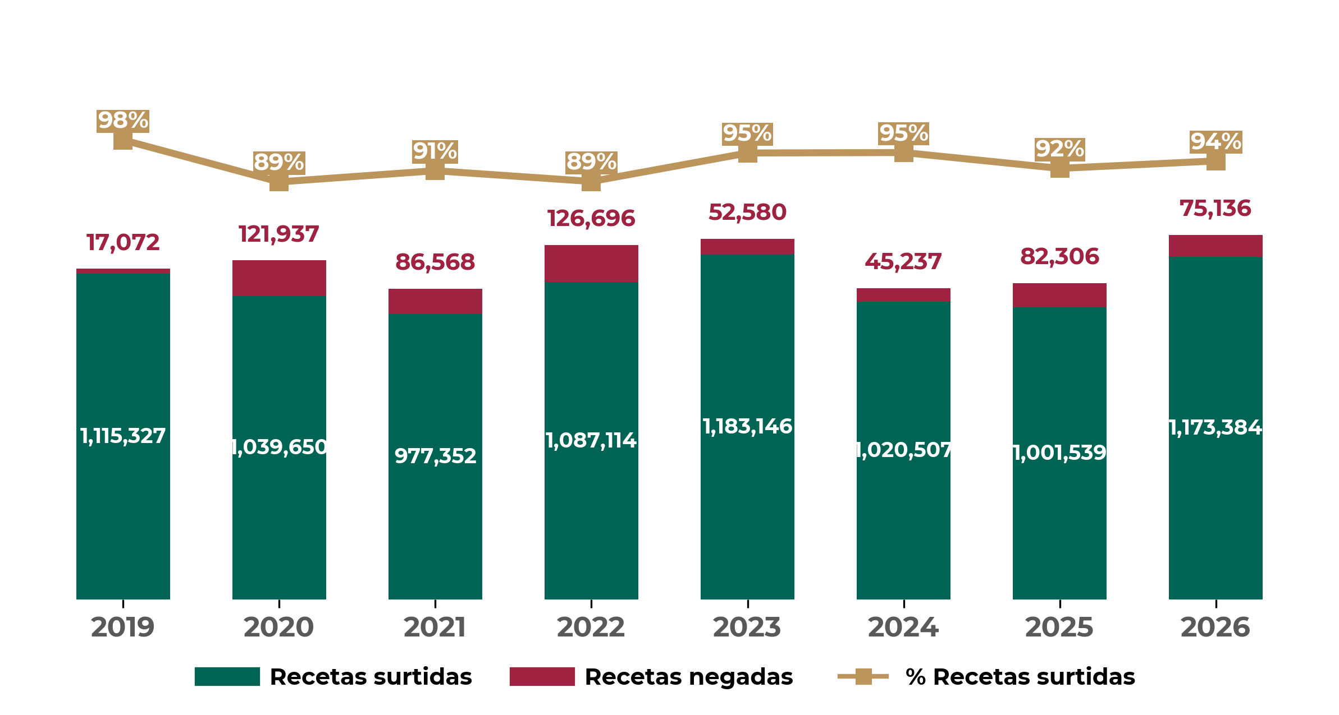
ZACATECAS
Recetas surtidas y negadas
Comparación interanual de enero a mayo de cada año
Fuente: Portal de Control de Abasto. En 2026, se muestra lo correspondiente al periodo del 1 de enero al 31 de mayo de 2026.
Recetas manuales y electrónicas
Año | Manuales | Electrónicas | Porcentaje de electrónicas
2019 | 67,592 | 1,064,807 | 94.0%
2026 | 56,563 | 1,191,957 | 95.5%
Fuente: Portal de Control de Abasto. En 2026, se muestra lo correspondiente al periodo del 1 de enero al 31 de mayo de 2026.

Slide 19
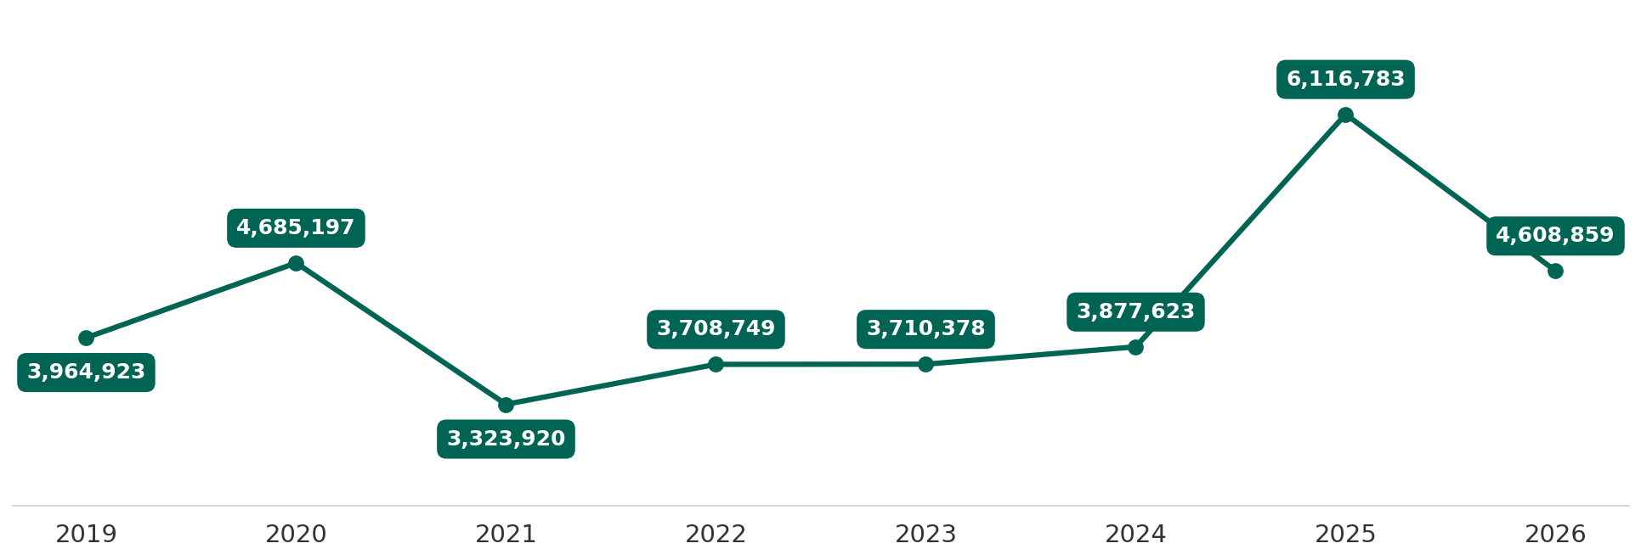
ZACATECAS
Abasto de Medicamentos
Piezas consumidas
Medicamentos con mayor demanda
Con mayor demanda de enero a abril de 2026
Nombre | Consumo
Paracetamol, tableta (analgésico) | 457,409
Losartán, gragea o comprimido recubierto (hipertensión) | 209,840
Metformina, tableta (hipoglucemiante) | 166,530
Pantoprazol o Rabeprazol u Omeprazol, tableta o gragea o cápsula (antiácido) | 144,488
Dieta polimérica con fibra, suspensión oral o enteral (nutrición) | 134,071
Electrolitos orales solución (hidratación) | 89,084
Hidroclorotiazida, tableta (diurético) | 83,202
Atorvastatina, tableta (reducir colesterol y triglicéridos) | 81,943
Dapagliflozina, tableta (hipoglucemiante) | 73,093
Dieta polimérica sin fibra, suspensión (nutrición) | 70,674
Fuente: Portal de Control de Abasto. En 2026, se muestra lo correspondiente al periodo del 1 de enero al 30 de abril de 2026.

Slide 20


ZACATECAS
761.2
mdp
¿Qué se hizo?
2025
Acciones 2025
Remodelación:
Obras de Infraestructura 2025 | Monto (mdp)
Estudios de preinversión del HGR de 216 camas, Guadalupe | $21.9
Remodelación de gradas, baños y vestidores en gimnasio de basquetbol del CSS Zacatecas | $9.6
Subtotal | $31.5
4
Residencias
Médicas
Adquisición:
Obras de Conservación 2025 | Monto (mdp)
Mantenimiento de Infraestructura (PAO 2025) | $435.2
Intervención en áreas de Hospitales Prioritarios en el HGZ No. 1 Zacatecas y HGZ No. 2 Fresnillo | $210.4
Intervención en áreas de residencias médicas en 4 unidades (HGZ No.1 Zacatecas, HGZ No.2 Fresnillo, UMF No.55 Fresnillo, UMF No.57 Zacatecas) | $16.1
Subtotal | $661.7
2
Tomógrafos
Equipo Médico 2025, Instalación 2026 | Monto (mdp)
Adquisición de 5 piezas de equipo médico: 1 refrigerador congelador de 5.4 pies cúbicos, 2 mastógrafos digitales con estereotaxia y tomosíntesis, 2 tomógrafos axiales computarizados de alta resolución | $68.0

Slide 21


ZACATECAS
¿Qué se hará?
2026
3,270
mdp
Acciones 2026
Construcción:
Obras de Infraestructura 2026 | Monto (mdp)
Hospital General Regional Guadalupe | $2,941.5
Construcción del Centro de Investigación en Biomedicina Molecular | $145.0
Subtotal | $3,086.5
1
Hospital
1
Centro de
Biomedicina
Molecular
Obras de Conservación 2026 | Monto (mdp)
Mantenimiento de infraestructura (PAO 2026) | $118.7
Equipo Electromecánico 2026 | Monto (mdp)
13 Equipos electromecánicos para 2 unidades Médicas; 1 elevador, 6 equipos para casa de máquinas, 3 lavadoras y 3 secadoras. Zacatecas | $64.8
Acciones en planeación
Obras de Infraestructura | Monto (mdp)
Fortalecimiento del Hospital Rural de Fresnillo | $40.0
Fortalecimiento de UCIN en HGZ 1 Zacatecas | $39.5
Propuestas en valoración
12
4 Predios en ruta 2026
Estatus terrenos ¹ |  | Municipios
 | 2 Reserva IMSS | Zacatecas, Pinos
 | 2 Donación | Sombrerete, Fresnillo²
10 CECI IMSS
2 CECI CAMPO
2026
2025-2030
¹ Terrenos validados. 2 CECI para entregar a SICT en Pinos y Zacatecas. 2 CECI en integración de expediente para donación en Sombrerete y Fresnillo.
² Terreno como dación de pago.

Slide 22


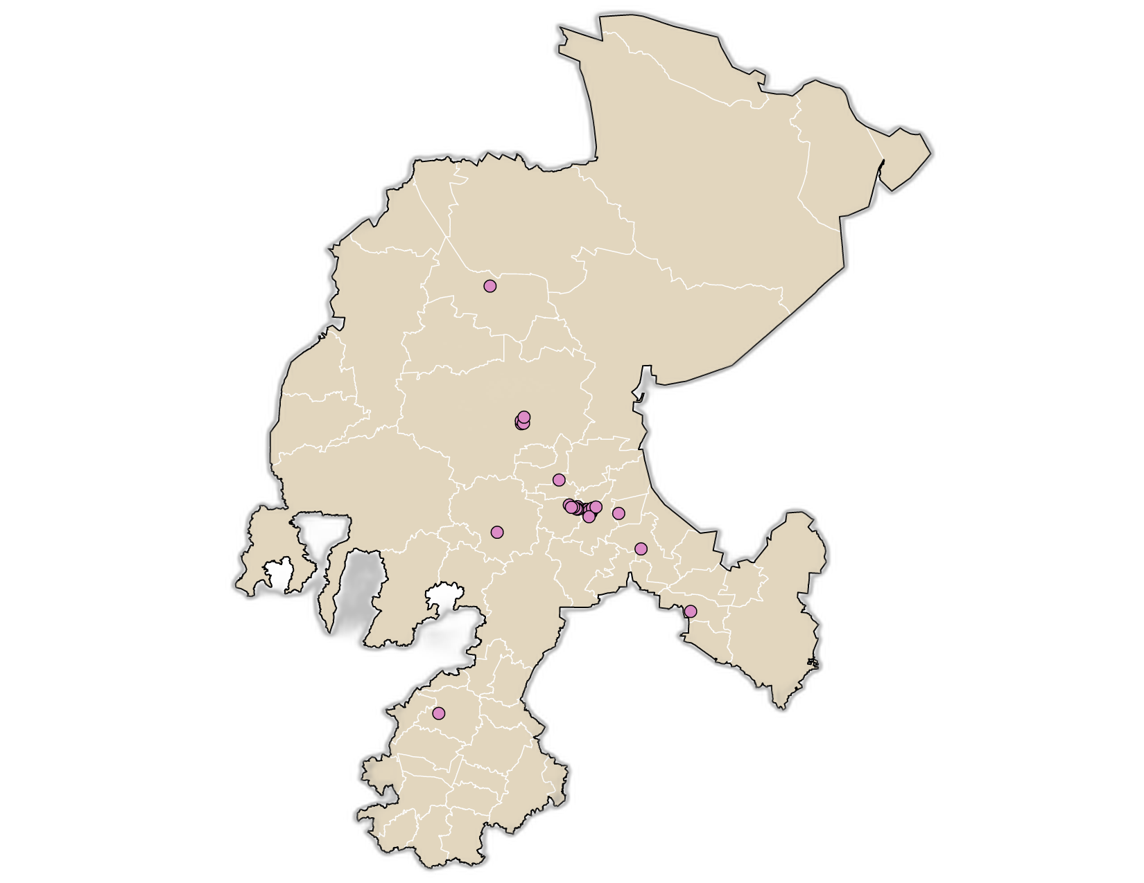
ZACATECAS
Infraestructura de prestaciones sociales
GUARDERÍAS
28 unidades 0 directas 28 indirectas | 3,655 inscritos 257 en espera
BIENESTAR SOCIAL
6 CEBIS | González Ortega, Felipe Angeles,Jerez, Río Grande, Emiliano Zapata, Calera de Víctor Rosales
2 Centros de Seguridad Social | Fresnillo y Zacatecas
1 Teatro | Zacatecas
CENTROS VACACIONALES, VELATORIOS Y TIENDAS
4 Tiendas IMSS-SNTSS | No. 140 Concepción del Oro, No. 143 Río Grande, No. 100 Sombrerete y No. 60 Zacatecas
Guarderías 28
Fuente: Dirección de Prestaciones Económicas y Sociales, mayo de 2026.

Slide 23
ZACATECAS
Actividad económica
PRINCIPALES EMPLEADORES
Empleador público | Empleos Anterior | Empleos Actual | Variación | Empleador Privado | Empleos Anterior | Empleos Actual | Variación
Municipio de Zacatecas | 1,651 | 1,638 | -0.8% | Ocampo Mining S.A. de C.V. | 1,505 | 1,507 | 0.1%
Secretaría de Educación | 15,913 | 15,948 | 0.2% | Aptiv Contract Services Zacatecas S. de R.L. de C.V. | 10,538 | 10,512 | -0.3%
Instituto Mexicano del Seguro Social | 6,414 | 6,358 | -0.9% | Entrada Group de México S. de R.L. de C.V. | 4,250 | 4,276 | 0.6%
Municipio de Guadalupe Zac | 1,349 | 1,347 | -0.2% | Minera Fresnillo S.A. de C.V. | 1,477 | 1,483 | 0.4%
Colegio de Bachilleres de Estado De Zacatecas | 1,322 | 1,323 | 0.1% | Minera Saucito S.A. de C.V. | 1,468 | 1,473 | 0.3%
Municipio de Fresnillo Zacatecas | 1,708 | 1,713 | 0.3% | Minera Peñasquito S.A. de C.V. | 2,176 | 2,169 | -0.3%
Puestos de trabajo, por tipo de sector
May 2025
May 2026
-42.00%
-1.25%
+0.06%
+0.38%
+1.87%
+3.15%
+3.39%
+3.70%
+6.04%
Puesto de trabajo, por tipo de contratación
Mes | Permanente |  | Eventual |  | Total
 | Urbano | Campo | Urbano | Campo
May 2025 | 156,015 | 3,591 | 28,475 | 1,779 | 189,860
May 2026 | 158,643 | 2,178 | 28,661 | 454 | 189,936
Variación % | +1.7% | -39.3% | +0.7% | -74.5% | +0.0%
Fuente: Dirección de Incorporación y Recaudación.

Slide 24

ZACATECAS
Puestos de trabajo y salario base de cotización
 | 2018 diciembre | 2026 Mayo | Variación % | Nacional 2026 | Salario Mensual
Salario Base de Cotización | $326.91 | $601.00 | 30.0% | $671.25 | $18,030.0
Salario Base de Cotización: tado: Se utilizó como deflactor del salario el cociente del INPC entre diciembre 2018 (103.02) y abril 2026 (145.831) de 0.706434.
Puestos de trabajo comparación interanual de cada año
$601.00
SBC
Mayo
2018
2019
2020
2021
2022
2023
2024
2025
2026
PRINCIPALES DEUDORES
Categoría | Deudores | Monto de deuda (mdp)
Principales deudores públicos | Secretaría de Educación | $219.46
 | Municipio de Sombrerete | $138.93
 | Municipio de Trancoso | $60.21
Principales deudores privados | Jose Luis Alvarez Barajas | $40.27
 | Paravillage Trasnporte y Logística SAS de CV | $10.85
 | Servicios de Repostería Medina SAS de CV | $7.52
Fuente: Dirección de Incorporación y Recaudación. Corte de información mayo 2026.

Slide 25
ZACATECAS PROGRAMA IMSS-COPLAMAR
Infraestructura
2. Población beneficiada
Unidades | Total
Hospital Rural | 5
Unidad Médica Rural | 141
Brigada Salud | 12
Unidad Médica Móvil | 0
Centros de Atención Rural Obstétrica | 0
Total | 158
129,722
Derechohabiente
409,391
Población beneficiaria
279,669
Población abierta
69
Población en localidades indígenas
3. Productividad
Concepto | Productividad | Día Típico
Total consultas | 498,544 | 1,877
Familiar | 434,079 | 1,663
Estomatología | 10,990 | 42
Urgencias | 30,470 | 83
Especialidades | 23,005 | 88
Cirugías | 2,575 | 7
Partos | 1,861 | 5
Egresos Hosp. | 8,048 | 22
498,544
consultas anuales
2,575
cirugías anuales
enero-diciembre 2025
4. Personal
Disciplina | Base | Confianza | Estatuto A | Sustitutos | Total
Médicos | 216 | 18 | 6 | 13 | 253
Enfermeras | 461 | 8 | 1 | 282 | 752
Paramédicos | 59 | 0 | 5 | 32 | 96
Administrativas | 44 | 14 | 29 | 14 | 101
Servicios Generales | 176 | 8 | 8 | 84 | 276
Acción Comunitaria | 0 | 3 | 7 | 0 | 10
Total | 956 | 51 | 56 | 425 | 1,488
5. Organización comunitaria
Concepto | Voluntarios Rurales | Comités de Salud | Integrantes de Comités | Voluntarios | Parteras Voluntarias | Médicos Tradicionales
Total Programa | 722 | 647 | 3,866 | 4,743 | 8 | 10
enero-diciembre 2025

